Slide 1

Big Data

Slide 2
Wikipedia
Le big data désigne les ressources d’informations dont les caractéristiques en termes de volume, de vélocité et de variété imposent l’utilisation de technologies et de méthodes analytiques particulières pour créer de la valeur et qui dépassent en général les capacités d'une seule et unique machine et nécessitent des traitements parallélisés

Slide 3
Wikipedia
L’explosion quantitative (et souvent redondante) des données numériques permet une nouvelle approche pour analyser le monde
Le volume colossal de données numériques disponibles, implique de mettre en œuvre de nouveaux ordres de grandeur concernant la capture, le stockage, la recherche, le partage, l'analyse et la visualisation des données
Le traitement des big data permet de nouvelles possibilités d'exploration de l'information et des données, celles-ci proviennent de nombreuses sources numériques : les réseaux sociaux, les médias, l'OpenData, le Web, des bases de données privées, publiques à caractère commercial ou scientifique

Slide 4
Problématiques
Stockage – Volume
Variété – Hétérogénéité
Facilité et rapidité d'accès
Réglementaire
La sauvegarde

Slide 5
Rappels des unités
Ko : 10E3 octets
  1980 : Une disquette 5"1/4 = 180 Ko
  1986 : Une disquette 3"1/2 = 720 Ko
Mo : 10E6 octets, 1000 Ko
  1994 : Disque dur = 40 Mo
Go : 10E9 octets, 1000 Mo
  Fin 90 : Disque dur = 1 Go
To : 10E12 octets, 1000 Go
  Taille des disque durs d'aujourd'hui
Po : 10E15 octets, 1000 To
  Le plus gros disque dur fait 0.02 Po
  Les plus gros serveurs ont 0.1 Po
Eo : 10E18 octects, 1000 Po

Slide 6
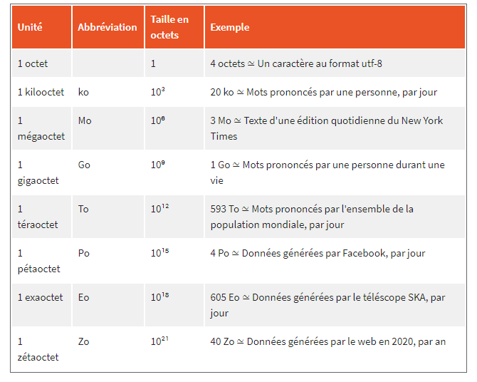
Pur rappel

Slide 7
Considération sur les tailles
En Python un flottant fait 32 bits
  Sachant que la moitié des ressources est pris par l’OS et qu’une liste de valeur est amené à être dupliqué au moins une fois
  Python 32 bits sait géré 10**8 flottants
  Python 64 bits sait géré 10**18 flottants
Une image 28 * 28 * 16 niveaux de gris fait 3Ko
  Python 32 bits sait géré 333 000 images
  Python 64 bits sait géré 10**15 images
Une image 1024 * 768 en couleur RAW fait 3Mo
  Python 32 bits sait géré 333 images
  Python 64 bits sait géré 10**12 images
Une image 4K RAW fait 16Mo

Slide 8
Les systèmes de stockage
Les systèmes de fichiers
  File system
  DOS, NTFS
  Windows, Linux
  Très utilisé, utilisation des répertoires comme nomenclature
Les bases de données
  SGBD
  SGBDR – Relationnelle
  SGBDO – Objets

Slide 9
Les fichiers
Le fichier binaire
  Image, video, son
Le fichier à taille délimité
  Cobol
Le fichier à séparateur
  CSV, Txt
Le fichier structuré
  XML
  JSON
Les fichiers applicatifs
  XLSX
Les fichiers propriétaires

Slide 10
Les données non (ou peu) structurées
Généralement des fichiers en vrac
  Les fichiers binaires
Peu structurées
  Les images, les vidéos, les scans, les PDFs, …

Slide 11
Les données semi-structurées
Généralement des fichiers normalisés non typés
  Fichiers textes : peu structurés
  CSV : semi-structurés
  XML, JSON : semi-structurés ++

Slide 12
Les données structurées
Généralement dans une base de données
Structuration tabulaire
  Excel, SGBDR
Structuration arborescente
  JSON typés, XML typés
Structuration propriétaire
  Par exemple la structuration d'une protéine

Slide 13
SGBD
Système de Gestion de Base de Données
  Logiciel de gestion de base de données

Slide 14
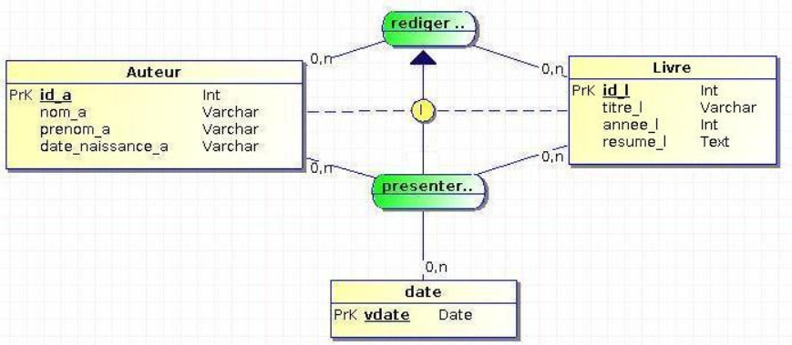
SGBDR
Base de données relationnelle
  Gestion des données par table
  Relation entre les tables
  Très utilisé
SQL
  Langage très utilisé
  select * from house

Slide 15
Les SGBDR
Oracle
  Historique
  Chère
  Peu adapté à la BigData
MySql – MariaDb
  Libre
  Non adapté à la BigData

Slide 16

Microsoft Sql Server
Microsoft Sql Server
  Très utilisé dans le monde Windows
  Peu utilisé dans le monde Linux
  Solution SaaS – Microsoft Azure
  Payant
  Moyennement adapté au BigData
  Adapté pour < 10 To

Slide 17

PostgreSql
PostgreSql
  Très utilisé Linux – Windows, Docker – SaaS
  Libre
  Adapté au BigData avec extensions
  Adapté pour < 10 To
  Types JSON indexables
  Base de données vectorielle pour le LLM

Slide 18
ACID
Les bases de données relationnelles sont ACID
  Atomique
  Cohérente
  Isolation
  Durabilité

Slide 19
Atomique
La donnée stockée est non découplable
  Elle est fortement typée
  Il est possible de reconstruire la donnée structurée par agrégation
L'atomicité garantit que chaque transaction est traitée comme une seule unité qui réussit complètement ou échoue complètement

Slide 20
Cohérence
La cohérence garantit qu'une transaction ne peut faire passer la base de données que d'un état cohérent à un autre
  En préservant les invariants de la base de données
Toute donnée écrite dans la base de données doit être valide selon toutes les règles définies
  Types
  Contraintes
  PK et FK
  Exemple, il est impossible d'effacer une facture sans effacer les lignes de la facture

Slide 21
Isolation
Les transactions sont souvent exécutées simultanément
L'isolation garantit que l'exécution simultanée des transactions laisse la base de données dans le même état que celui qui aurait été obtenu si les transactions avaient été exécutées séquentiellement
  L'isolation est le principal objectif du contrôle de la concurrence

Slide 22
Durabilité
La durabilité garantit qu'une fois qu'une transaction a été validée, elle le restera même en cas de défaillance du système

Slide 23
Avantages d'ACID
Fiabilité ++
Précision ++
Rapidité pour une quantité de données raisonnable
Reproductibilité
Un vrai langage : SQL
Très utilisées

Slide 24
Inconvénients d'ACID
Les données doivent être prétraitées avant d'être intégrée dans une SGBDR
  ETL
  Programmation
L'architecture de la BD nécessite des compétences
  DBA
  Merise
Connaissance obligatoire de SQL
Pour les données structurées
  Les data doivent être structurable en table
  Voir en arbre

Slide 25
La taille
La frontière entre BigData et SGBD n'est pas uniquement due à la taille
  Habituellement on dit que 1 Po = BigData
  Dans les faits au-delà de 10 à 100 To => Big Data
  Il est possible de faire du Big Data pour moins de 10 To voir des Go
La frontière peut se définir par rapport aux types de données, à leur structuration et à d'autres critères
  D'où l'émergence de base de données NoSql

Slide 26
Inconvénients des SGBDR
Taille limitée
  10 To voir 100 To
  Devient alors très lent
  Gestion du Po impossible
Homogénéité
  Les données doivent être structurées
  De manière relativement identiques
  Même si les SGBDR savent gérer des CLOB et du JSON

Slide 27
Inconvénients des SGBDR
Stockage non réparti
  Clusterisation néanmoins possible
  Incendies : OVH
Backup
  Obligatoire

Slide 28
NoSql
En informatique et en bases de données, NoSQL désigne une famille de systèmes de gestion de base de données (SGBD) qui s'écarte du paradigme classique des bases relationnelles
L'explicitation la plus populaire de l'acronyme est Not only SQL (pas seulement SQL)

Slide 29
Les systèmes NoSql
Apache Hadoop
  Pas vraiment une base de données
  C'est un File System
Apache Hive
  Sql sur Hadoop
MongoDb
  JSON et CSV
Cassandra
  Sql
S3
  Base de données objet
…

Slide 30
Les systèmes NoSql
Beaucoup moins normalisés que SGBDR
  Le terme NoSql n'est pas très claire
Hadoop ne ressemble pas du tout à MongoDb
  Alors qu'un expert Sql Server n'aura aucun mal avec PostgreSql
Les base de données Big Data partagent un seul point commun : Les 3V

Slide 31
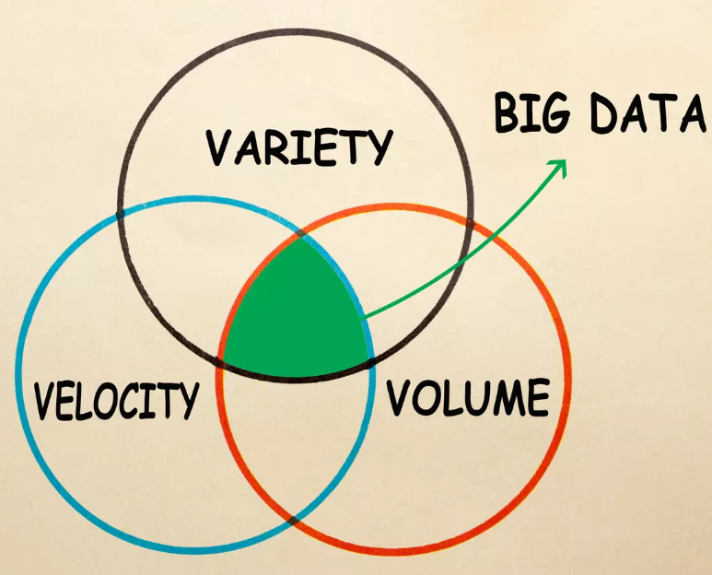
3V
Volume
Véloce
Variété

Slide 32
Volume
Dans les systèmes d’information en place dans les entreprises, les volumes de données traités se mesurent en téraoctets
Le challenge immédiat de l’IT traditionnel est d’être en capacité de traiter des Pétaoctets et bientôt des Exaoctets
  S’ensuivent une longue liste de questions auxquelles les spécialistes doivent apporter une réponse à plus ou moins long terme : quels sont les coûts ? Quels sont les outils de stockage et de traitement en temps réel ? Quelles sont les méthodes à adopter pour analyser l’information ? Quels sont les moyens pour archiver ?

Slide 33
Vélocité
L’importance de l’immédiateté et de l’instantanéité pour recevoir ou émettre des informations par chacun d’entre nous et pour toutes les activités, professionnelles ou personnelles, du quotidien contraigne les organisations à améliorer leurs vitesses de réaction et d’anticipation
  L’information n’est plus statique, mais elle devient un facteur de changement dynamique
  Dans ce contexte, comment l’intégrer en temps réel dans les schémas de données actuels conçus pour être alimentés en temps différé ? Comment canaliser ce déluge d’information dans des flux maîtrisés ?

Slide 34
Variété
Texte, images, photos, vidéos, quel que soit le format de l’information, les données, structurées ou non structurées, requièrent un nouveau savoir-faire pour être assimilées puis analysées
L’exploitation et le traitement de l’information aussi variée, tant par la forme que par le contenu, sont difficilement réalisables en dehors du support initial

Slide 35
Les nécessités
Les base BigData sont de 2 types
  FileSystem
  ObjectStorage
Elles sont réparties
  Via des agents
  Pas de backup
  Redondance

Slide 36
Les défis supplémentaires
Comment retrouver la data efficacement ?
Comment structurer la data
La sensibilité des data
  Problème des SaaS non souverain
La légalité des data

Slide 37
RGPD
Le règlement général sur la protection des données
  Officiellement appelé règlement UE 2016/679 du Parlement européen et du Conseil du 27 avril 2016 relatif à la protection des personnes physiques à l'égard du traitement des données à caractère personnel et à la libre circulation de ces données, et abrogeant la directive 95/46/CE
Est un règlement de l'Union européenne qui constitue le texte de référence en matière de protection des données à caractère personnel
Il renforce et unifie la protection des données pour les individus au sein de l'Union européenne.

Slide 38
Patriot Act
Le USA PATRIOT Act est une loi antiterroriste qui est votée par le Congrès des États-Unis et signée par George W. Bush le 26 octobre 2001
  L'un des axes centraux de ce long texte est d'effacer la distinction juridique entre les enquêtes effectuées par les services de renseignement extérieur et les agences fédérales responsables des enquêtes criminelles (FBI) dès lors qu'elles impliquent des terroristes étrangers
  Elle crée aussi les statuts de combattant ennemi et combattant illégal, qui permettent au gouvernement des États-Unis de détenir sans limite et sans inculpation toute personne soupçonnée de projet terroriste.
Cette Loi autorise les services de sécurité à accéder aux données informatiques détenues par les particuliers et les entreprises, sans autorisation préalable et sans en informer les utilisateurs

Slide 39
Collecter les données
Collecte des données
  Fichiers
  Scan
  Web
  Base de données
  Office
  Les images
  IoT
Difficile
Stockage dans le DataLake

Slide 40
Nettoyage
Il faut nettoyer les données
  Aberration
  Hors contexte
  Sécurité
  En dehors de la loi
  Prétraitement
  RGPD

Slide 41
On Premises
Par définition, le terme "On-Premises" signifie "dans son propre environnement"
Les entreprises installent le logiciel sur leur propre matériel
  Toutefois, un logiciel exploité On-Premises ne doit pas nécessairement être installé directement dans l'environnement informatique de l'entreprise
  Les serveurs tiers loués que le client administre lui-même sont également considérés comme étant On-Premises.

Slide 42
SaaS
Software as a Service
Utilisation de logiciels dans le Cloud
Peut être un cloud privatif

Slide 43
Les fournisseurs SaaS
Amazon AWS
  S3
Microsoft Azure
  Blob
Google Cloud Platform
  Big Query

Slide 44
1ère étape
Trouver les données
  Mise à disposition d’un data lake

Slide 45
Data Lake
Un lac de données est une méthode de stockage des données utilisée par le big data
Ces données sont gardées dans leurs formats originaux ou sont très peu transformées
Le principe est d'avoir dans un lieu des données de natures différentes
  Fichiers
  Blobs
Hadoop et Amazon Web Services S3 sont des plateformes utilisées pour les mettre en place.

Slide 46
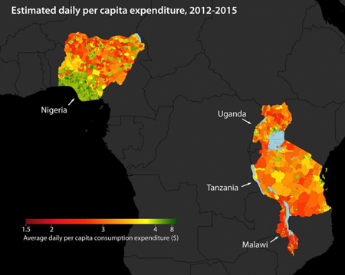
Cela peut être des images

Slide 47
Peut être du texte brut
Le contenu de wikipedia
Les ouvres complètes de Victor Hugo

Slide 48

Peut être du texte écrit ou scanné

Slide 49
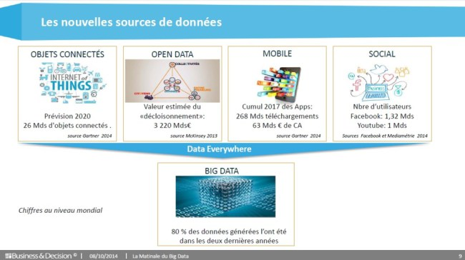
Les nouvelles sources de données

Slide 50
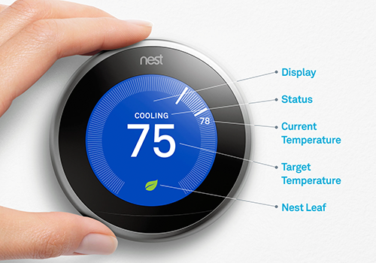
IoT
Les objets connectés sont une autre source de données brutes, qui récupèrent un grand nombre de données grâce à leurs capteurs

Slide 51
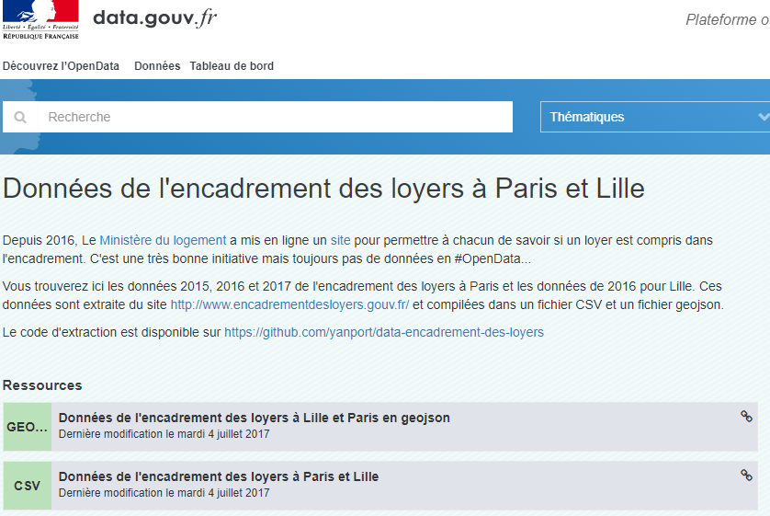
Exemple des loyers

Slide 52
DataMart
Le datamart est un ensemble de données ciblées, organisées, regroupées et agrégées pour répondre à un besoin spécifique à un métier ou un domaine donné
  Il est donc destiné à être interrogé sur un panel de données restreint à son domaine fonctionnel, selon des paramètres qui auront été définis à l’avance lors de sa conception

Slide 53
DataWarehouse
Définition de Kimball
L’ensemble des DataMarts de l’entreprise constitue le DataWarehouse.
Le DataMart est un sous-ensemble du DataWarehouse, constitué de tables au niveau détail et à des niveaux plus agrégés, permettant de restituer tout le spectre d’une activité métier

Slide 54
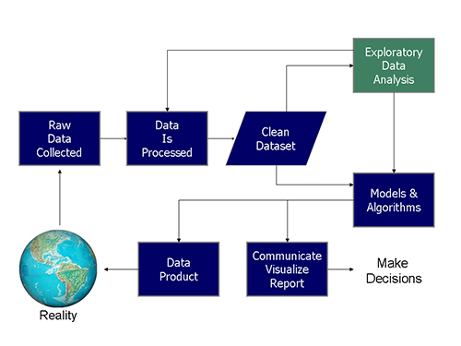
Workflow

Slide 55
Collecter les données
Collecte des données
  Fichiers
  Scan
  Web
  Base de données
  Office
  Les images
  IoT
Difficile
Stockage dans le DataLake

Slide 56
Transformer le DataLake en DataMart
Utilisation de données structurées
Base de données relationnelles
Base de données big data
  Hadoop + Stucturation
  Base de types JSON : MongoDB
Fichiers
  CSV, JSON, XML

Slide 57
Nettoyage
Il faut nettoyer les données
  Aberration
  Hors contexte
  Sécurité
  En dehors de la loi
  Prétraitement
  RGPD

